Slide 1
Применение метода жидкостной цитологии в ранней диагностике рака шейки матки
ГБУ РО КОНСУЛЬТАТИВНО-ДИАГНОСТИЧЕСКИЙ ЦЕНТР
г. РЯЗАНЬ
г. Рязань 2015 г.
Notes:
1
1

Slide 2
ГБУ РО КОНСУЛЬТАТИВНО-ДИАГНОСТИЧЕСИЙ ЦЕНТР Обучение
Врач-цитолог Борона Екатерина Владиславовна
Врач-цитолог Кузькина Кристина Владимировна
Обучение на базе ГБОУ ВПО «Северо-Западный государственный медицинский университет имени И.И.Мечникова» МЗ РФ.
На базе НИИ онкологии
г. Санкт-Петербург
Обучение на базе Ростовской Железнодорожной больницы г. Ростов-на- Дону.
Обучение на базе ГБОУ ВПО «Северо-Западный государственный медицинский университет имени И.И.Мечникова» МЗ РФ.
На базе НИИ онкологии г. Санкт-Петербург
Обучение на базе Городской Онкологической больницы № 62 г. Москва

Slide 3
ГБУ РО КОНСУЛЬТАТИВНО-ДИАГНОСТИЧЕСИЙ ЦЕНТР Обучение

Slide 4
ГБУ РО КОНСУЛЬТАТИВНО-ДИАГНОСТИЧЕСИЙ ЦЕНТР Участие в XX Всероссийской юбилейной научно-практической конференции
«Достижения и перспективы развития лабораторной службы России»

Slide 5
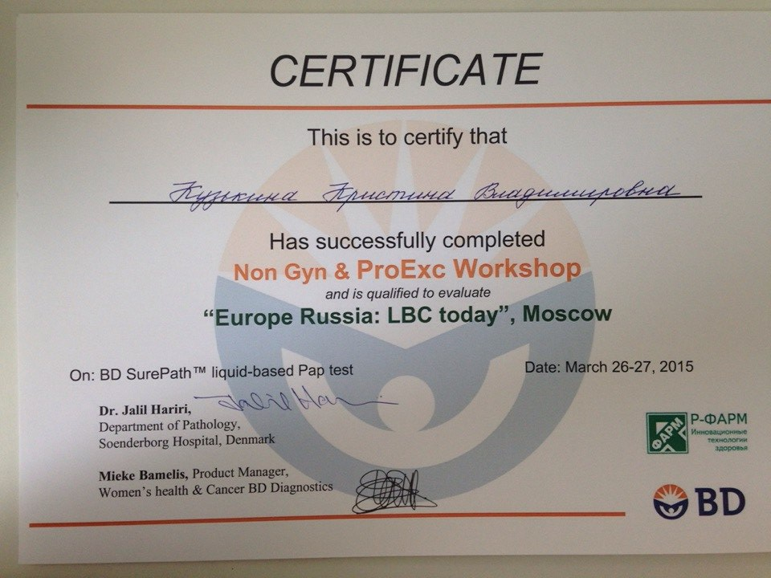
ГБУ РО КОНСУЛЬТАТИВНО-ДИАГНОСТИЧЕСИЙ ЦЕНТР Участие в международной конференции
«Европа-Россия: современная цитология»

Slide 6
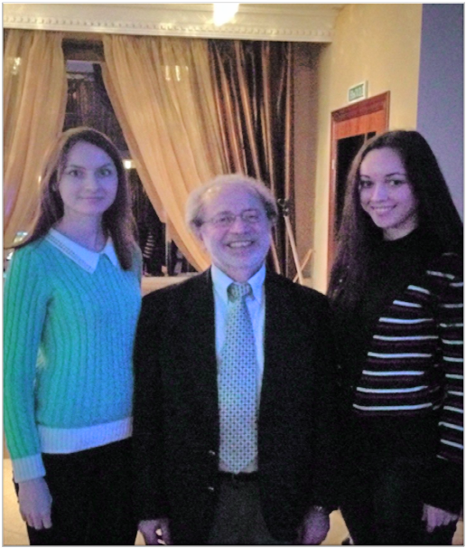
ГБУ РО КОНСУЛЬТАТИВНО-ДИАГНОСТИЧЕСИЙ ЦЕНТР Участие в международной конференции

Slide 7
Европейская система контроля качества и оценки цитологических препаратов

Slide 8
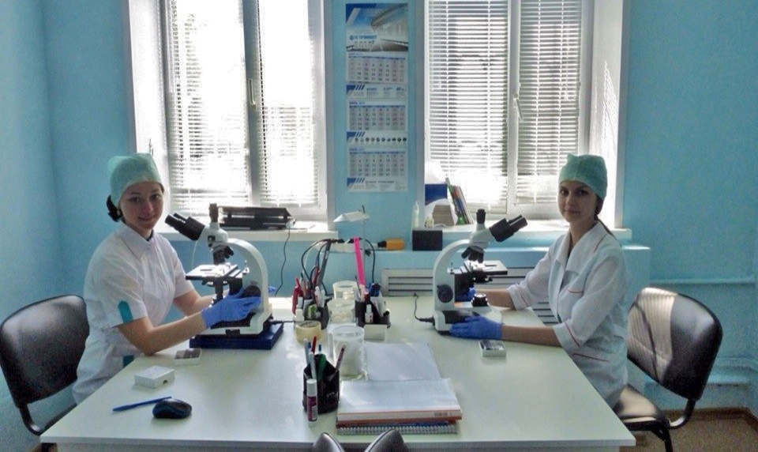
ГБУ РО КОНСУЛЬТАТИВНО-ДИАГНОСТИЧЕСИЙ ЦЕНТР

Slide 9
ГБУ РО КОНСУЛЬТАТИВНО-ДИАГНОСТИЧЕСИЙ ЦЕНТР

Slide 10
ГБУ РО КОНСУЛЬТАТИВНО-ДИАГНОСТИЧЕСИЙ ЦЕНТР

Slide 11
ГБУ РО КОНСУЛЬТАТИВНО-ДИАГНОСТИЧЕСИЙ ЦЕНТР

Slide 12
ГБУ РО КОНСУЛЬТАТИВНО-ДИАГНОСТИЧЕСИЙ ЦЕНТР

Slide 13
ГБУ РО КОНСУЛЬТАТИВНО-ДИАГНОСТИЧЕСИЙ ЦЕНТР

Slide 14
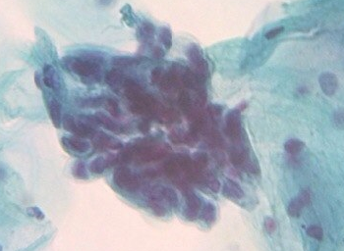
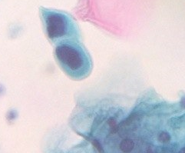
ГБУ РО КОНСУЛЬТАТИВНО-ДИАГНОСТИЧЕСИЙ ЦЕНТР Мазок №25
Цитологическое заключение
(традиционный метод)
Мазок на АК от 15.10.14 - без особенностей
Цитологическое заключение
(метод жидкостной цитологии)
Дисплазия I (LSIL, CIN I)
Классификация по Г.Н. Папаниколау - 3 класс, мазок от 05.11.14

Slide 15
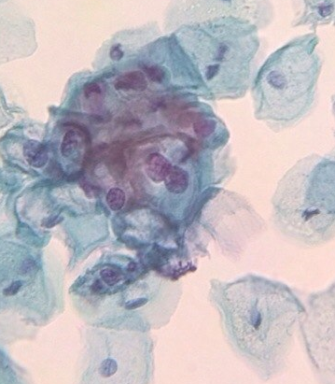
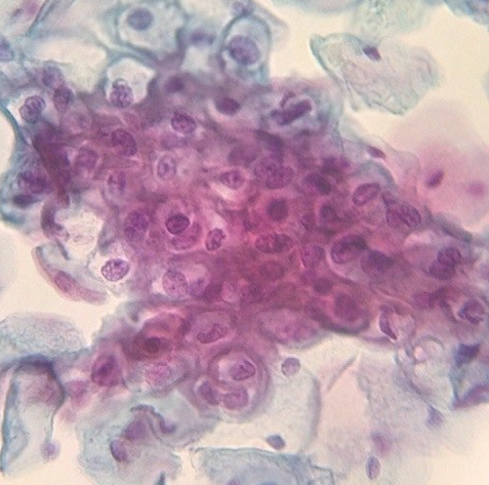
ГБУ РО КОНСУЛЬТАТИВНО-ДИАГНОСТИЧЕСИЙ ЦЕНТР Мазок №27
Цитологическое заключение
(традиционный метод)
Мазок на АК от 26.10. 14 цитограмма воспаления
Цитологическое заключение (метод жидкостной цитологии)
Дисплазия I-II (CIN I-II, LSIL)
Классификация по Г.Н. Папаникалау - 3 класс, мазок от 12.11.14

Slide 16
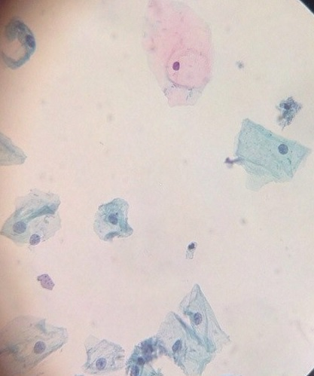
ГБУ РО КОНСУЛЬТАТИВНО-ДИАГНОСТИЧЕСИЙ ЦЕНТР Мазок № 2
Цитологическое заключение
(традиционный метод)
менопауза 12 лет
Цитологическое заключение
(метод жидкостной цитологии)
Гипоэстрогенный тип мазка. NILM.
Классификация по Г.Н.Папаниколау- 1 класс

Slide 17
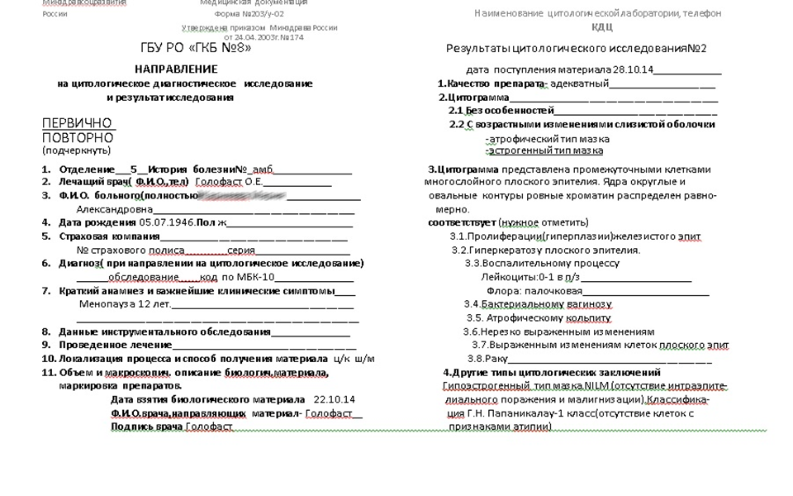
ГБУ РО КОНСУЛЬТАТИВНО-ДИАГНОСТИЧЕСИЙ ЦЕНТР Направление с заключением

Slide 18
Результаты исследований

Slide 19
ГБУ РО КОНСУЛЬТАТИВНО-ДИАГНОСТИЧЕСИЙ ЦЕНТР Эстрогенный тип мазка (мазок получен в лаборатории ГБУ РО КДЦ г.Рязань)

Slide 20
ГБУ РО КОНСУЛЬТАТИВНО-ДИАГНОСТИЧЕСКИЙ ЦЕНТР Атрофия (мазок получен в лаборатории ГБУ РО КДЦ г.Рязань)

Slide 21
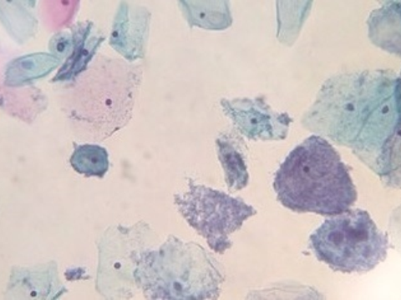
ГБУ РО КОНСУЛЬТАТИВНО-ДИАГНОСТИЧЕСКИЙ ЦЕНТР
Воспаление (мазок получен в лаборатории ГБУ РО КДЦ г.Рязань)
Бактериальный вагиноз (мазок получен в лаборатории ГБУ РО КДЦ г.Рязань)

Slide 22
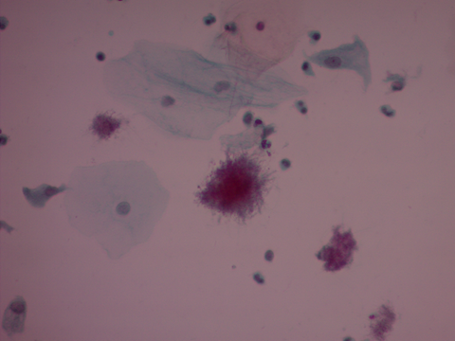
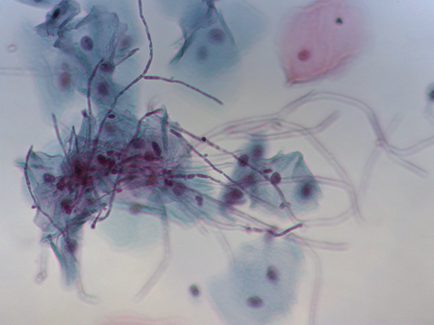
ГБУ РО КОНСУЛЬТАТИВНО-ДИАГНОСТИЧЕСКИЙ ЦЕНТР
Бактерии рода ACTINOMYCES (мазок получен в лаборатории ГБУ РО КДЦ г.Рязань)
Грибы рода CANDIDA (мазок получен в лаборатории ГБУ РО КДЦ г.Рязань)

Slide 23
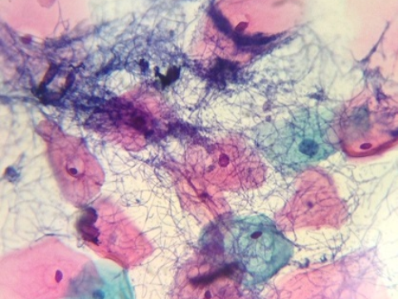
ГБУ РО КОНСУЛЬТАТИВНО-ДИАГНОСТИЧЕСКИЙ ЦЕНТР
Лептотрикс (мазок получен в лаборатории ГБУ РО КДЦ г.Рязань)

Slide 24
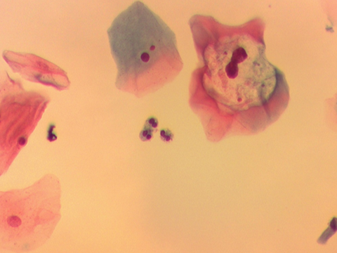
ГБУ РО КОНСУЛЬТАТИВНО-ДИАГНОСТИЧЕСКИЙ ЦЕНТР
Четкие признаки ВПЧ: койлоцитарная атипия, двухъядерные клетки, амфофилия цитоплазмы. (мазок получен в лаборатории ГБУ РО КДЦ г.Рязань)

Slide 25
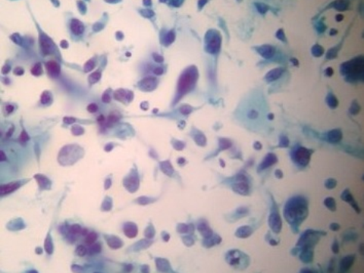
ГБУ РО КОНСУЛЬТАТИВНО-ДИАГНОСТИЧЕСКИЙ ЦЕНТР
Плоскоклеточный неороговевающий рак. (мазок получен в лаборатории Ростовской Железнодорожной больницы). Диагноз подтвержден гистологически.

Slide 26
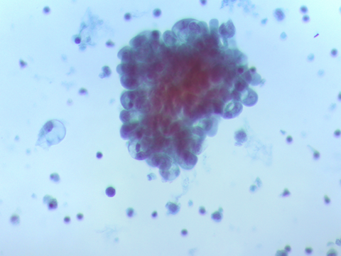
ГБУ РО КОНСУЛЬТАТИВНО-ДИАГНОСТИЧЕСКИЙ ЦЕНТР
АДЕНОКАРЦЕНОМА. (мазок получен в лаборатории Московской Онкологической больницы №62). Диагноз подтвержден гистологически.

Slide 27
